Slide 1

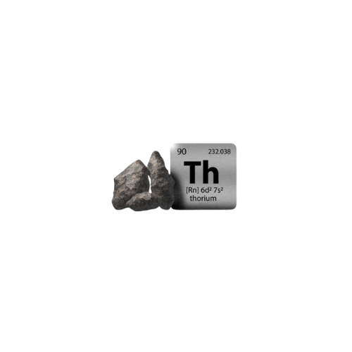
KHAI THÁC QUẶNG THORIUM
BÀI GIẢNG HUẤN LUYỆN AN TOÀN LAO ĐỘNG
BẢN QUYỀN THUỘC AN TOÀN NAM VIỆT

Slide 2
Một số vụ tai nạn trong mỏ khai thác quặng thorium
Việc khai thác quặng thorium trong các mỏ đang là một vấn đề đầy tranh cãi và nhiều rủi ro cho người lao động:
  Vụ sạt lở đất
  Nổ mìn
  Ngộ độc
  Tai nạn thiết bị

Slide 3
Tóm tắt bài học
1. An toàn vệ sinh lao động đối với nhân viên Khoan và nổ mìn
2. An toàn vệ sinh lao động đối với nhân viên vận hành máy móc và thiết bị
3. An toàn vệ sinh lao động đối với nhân viên kiểm tra và bảo dưỡng thiết bị
4. An toàn vệ sinh lao động đối với nhân viên xử lý và vận chuyển quặng

Slide 4
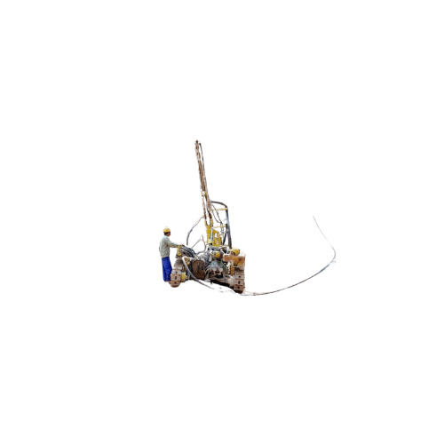
Khoan và nổ mìn
1. Đặc điểm công việc Khoan và nổ mìn
Việc khoan và nổ mìn là một phần quan trọng của công việc trong mỏ khai thác quặng thorium.
Thợ mỏ thường tham gia vào các công đoạn này để tạo ra các lỗ khoan trên vỉa đá và sau đó thực hiện quá trình nổ mìn để phá hủy và tách quặng thorium từ đá.

Slide 5
Khoan và nổ mìn
2. Các dạng tai nạn lao động trong quá trình Khoan và nổ mìn
Trong quá trình khoan và nổ mìn trong mỏ khai thác quặng thorium, các thợ mỏ đối mặt với nhiều nguy cơ tai nạn lao động.
Các dạng tai nạn có thể bao gồm sạt lở đất do việc khoan không cẩn thận, vụ nổ mìn không kiểm soát được, hoặc sự cố kỹ thuật khi sử dụng thiết bị và máy móc.

Slide 6
Khoan và nổ mìn
3. Nguyên nhân gây ra tai nạn lao động khi Khoan và nổ mìn
Các tai nạn lao động trong quá trình khoan và nổ mìn trong mỏ khai thác quặng thorium có thể có nguyên nhân từ một số yếu tố khác nhau. Một trong những nguyên nhân chính là sự thiếu sóng địa chất, khi mà các thợ mỏ không đánh giá đúng và không đủ kỹ lưỡng về cấu trúc đất trước khi tiến hành khoan và nổ mìn.
Sự yếu kém trong quản lý an toàn cũng có thể dẫn đến các tai nạn, khi không có quy trình an toàn rõ ràng hoặc không tuân thủ đúng các quy định an toàn.

Slide 7
Khoan và nổ mìn
4. Biện pháp phòng tránh tai nạn lao động khi Khoan và nổ mìn
Để phòng tránh tai nạn lao động trong quá trình khoan và nổ mìn trong mỏ khai thác quặng thorium, việc áp dụng các biện pháp an toàn là rất quan trọng.
Trước tiên, đào tạo và huấn luyện an toàn lao động là điều không thể thiếu. Tất cả các công nhân tham gia vào quá trình khoan và nổ mìn cần được huấn luyện về các quy trình an toàn, quy định an toàn và việc sử dụng đúng đồ bảo hộ.

Slide 8
Khoan và nổ mìn
5. Quy định an toàn lao động khi Khoan và nổ mìn
Trong quá trình khoan và nổ mìn trong mỏ khai thác quặng thorium, việc tuân thủ các quy định an toàn lao động là vô cùng quan trọng để đảm bảo an toàn cho tất cả các công nhân tham gia. Các quy định này bao gồm việc đeo đồ bảo hộ đầy đủ và đúng cách, bao gồm mũ bảo hiểm, kính bảo hộ, giày chống đinh và găng tay chịu nhiệt.
Ngoài ra, các công nhân cũng cần được huấn luyện về cách sử dụng các thiết bị và máy móc một cách an toàn, đồng thời phải tuân thủ các quy trình và quy định an toàn được thiết lập trước quá trình làm việc.

Slide 9
Khoan và nổ mìn
6. Xử lý tình huống tai nạn lao động khẩn cấp khi Khoan và nổ mìn
Trong môi trường khai thác mỏ, việc xử lý tình huống tai nạn lao động khẩn cấp khi khoan và nổ mìn là một kỹ năng quan trọng mà mọi thợ mỏ cần phải được huấn luyện và chuẩn bị.
Trong trường hợp xảy ra tai nạn, việc ứng phó kịp thời và hiệu quả có thể làm giảm thiểu tổn thất và cứu sống những người bị nạn.

Slide 10
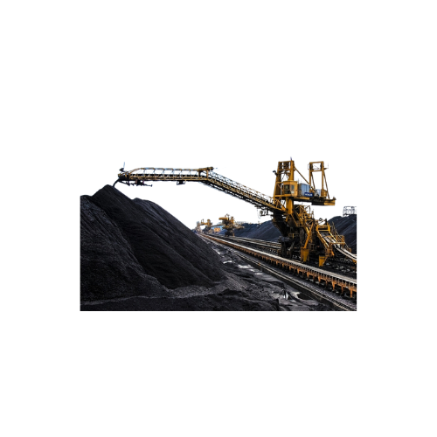
Vận hành máy móc và thiết bị
1. Đặc điểm công việc vận hành máy móc và thiết bị:
Một trong những công việc phổ biến là vận hành các máy khoan, được sử dụng để tạo ra các lỗ khoan trên vỉa đá để chuẩn bị cho quá trình nổ mìn.
Các máy khoan này đòi hỏi sự chính xác và kiểm soát để đảm bảo việc khoan được thực hiện đúng cách và an toàn.

Slide 11
Vận hành máy móc và thiết bị
2. Các dạng tai nạn lao động trong quá trình vận hành máy móc và thiết bị:
Trong quá trình vận hành máy móc và thiết bị trong môi trường khai thác mỏ, các thợ mỏ đối mặt với nhiều nguy cơ tai nạn lao động.
Các dạng tai nạn có thể bao gồm vấn đề liên quan đến việc sử dụng máy móc và thiết bị, cũng như các tình huống không mong muốn khác.

Slide 12
Vận hành máy móc và thiết bị
3. Nguyên nhân gây ra tai nạn lao động khi vận hành máy móc và thiết bị
Các tai nạn lao động khi vận hành máy móc và thiết bị trong môi trường khai thác mỏ có thể xuất phát từ nhiều nguyên nhân khác nhau.
Một trong những nguyên nhân chính là sự cố kỹ thuật của máy móc và thiết bị. Các máy khoan, máy đào, máy nén khí và thiết bị xử lý quặng có thể gặp phải sự cố hỏng hóc đột ngột, gây ra nguy hiểm cho người vận hành.

Slide 13
Vận hành máy móc và thiết bị
4. Biện pháp phòng tránh tai nạn lao động khi vận hành máy móc và thiết bị:
Để phòng tránh tai nạn lao động khi vận hành máy móc và thiết bị trong môi trường khai thác mỏ, việc áp dụng các biện pháp phòng ngừa là rất quan trọng. Đầu tiên, việc thực hiện quan trắc môi trường lao động định kỳ là cần thiết để đánh giá và giám sát các yếu tố nguy hiểm như bụi, khí độc, và ánh sáng.
Việc này giúp xác định các vùng nguy hiểm và đưa ra biện pháp phòng tránh phù hợp.

Slide 14
Vận hành máy móc và thiết bị
5. Quy định an toàn lao động khi vận hành máy móc và thiết bị:
Quy định an toàn lao động khi vận hành máy móc và thiết bị trong môi trường khai thác mỏ là rất quan trọng để đảm bảo sự an toàn cho tất cả các công nhân tham gia vào quá trình làm việc. Đầu tiên, tất cả các thợ mỏ cần được đào tạo và huấn luyện về việc vận hành các máy móc và thiết bị một cách an toàn và hiệu quả.
Đào tạo này cần bao gồm các quy trình an toàn, quy định vận hành, và cách sử dụng đúng đồ bảo hộ.

Slide 15
Vận hành máy móc và thiết bị
6. Xử lý tình huống tai nạn lao động khẩn cấp khi vận hành máy móc và thiết bị:
Trong môi trường khai thác mỏ, việc xử lý tình huống tai nạn lao động khẩn cấp khi vận hành máy móc và thiết bị là một kỹ năng quan trọng mà mọi thợ mỏ cần phải được huấn luyện và chuẩn bị.
Trong trường hợp xảy ra tai nạn, việc ứng phó kịp thời và hiệu quả có thể làm giảm thiểu tổn thất và cứu sống những người bị nạn.

Slide 16
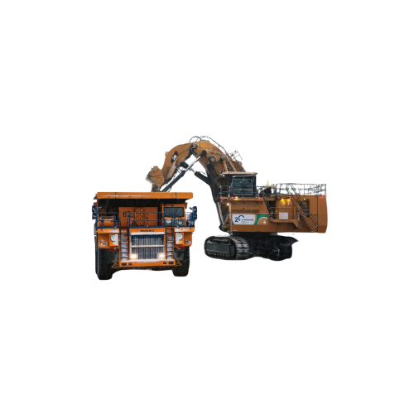
Kiểm tra và bảo dưỡng thiết bị
1. Đặc điểm công việc kiểm tra và bảo dưỡng thiết bị
Đầu tiên, công việc kiểm tra thiết bị đòi hỏi sự cẩn trọng và chính xác. Các thợ mỏ phải thực hiện kiểm tra từng chi tiết của thiết bị để xác định có tồn tại bất kỳ vấn đề nào hay không.
Các phần cần kiểm tra có thể bao gồm hệ thống điều khiển, các bộ phận cơ khí, hệ thống điện và các thành phần khác.

Slide 17
Kiểm tra và bảo dưỡng thiết bị
2. Các dạng tai nạn lao động trong quá trình kiểm tra và bảo dưỡng thiết bị
Trong quá trình kiểm tra và bảo dưỡng thiết bị, các thợ mỏ có thể đối mặt với nhiều dạng tai nạn lao động khác nhau. Mặc dù việc này là một phần quan trọng của công việc, nhưng nó cũng mang lại nhiều nguy cơ nếu không thực hiện đúng cách.
Một trong những dạng tai nạn phổ biến là tai nạn do sự cố kỹ thuật của thiết bị. Trong quá trình kiểm tra, nếu không nhận ra hoặc không xử lý kịp thời các vấn đề kỹ thuật, có thể dẫn đến sự cố gây thương tích hoặc thiệt hại nghiêm trọng cho thiết bị và cả người thợ mỏ.

Slide 18
Kiểm tra và bảo dưỡng thiết bị
3. Nguyên nhân gây ra tai nạn lao động khi kiểm tra và bảo dưỡng thiết bị
Có nhiều nguyên nhân gây ra tai nạn lao động trong quá trình kiểm tra và bảo dưỡng thiết bị trong môi trường khai thác mỏ. Một trong những nguyên nhân chính là thiếu hiểu biết và kỹ năng về an toàn lao động.
Nếu các thợ mỏ không được đào tạo đầy đủ về cách thực hiện kiểm tra và bảo dưỡng một cách an toàn, họ có thể gặp nguy hiểm khi làm việc với các thiết bị phức tạp.

Slide 19
Kiểm tra và bảo dưỡng thiết bị
4. Biện pháp phòng tránh tai nạn lao động khi kiểm tra và bảo dưỡng thiết bị
Để phòng tránh tai nạn lao động khi kiểm tra và bảo dưỡng thiết bị trong môi trường khai thác mỏ, các biện pháp an toàn cần được áp dụng một cách nghiêm ngặt.
Đầu tiên và quan trọng nhất, việc đảm bảo rằng tất cả các thợ mỏ được đào tạo đầy đủ về an toàn lao động và các quy trình kiểm tra và bảo dưỡng là không thể thiếu. Họ cần được cung cấp với kiến thức và kỹ năng cần thiết để nhận biết và xử lý các nguy cơ tiềm ẩn.

Slide 20
Kiểm tra và bảo dưỡng thiết bị
5. Quy định an toàn lao động khi kiểm tra và bảo dưỡng thiết bị
Quy định an toàn lao động khi kiểm tra và bảo dưỡng thiết bị trong môi trường khai thác mỏ đóng vai trò quan trọng trong việc đảm bảo môi trường làm việc an toàn và hiệu quả cho các thợ mỏ.
Các quy định này cần được thiết lập và tuân thủ một cách nghiêm ngặt để giảm thiểu nguy cơ tai nạn và bảo vệ sức khỏe của nhân viên.

Slide 21
Kiểm tra và bảo dưỡng thiết bị
6. Xử lý tình huống tai nạn lao động khẩn cấp khi kiểm tra và bảo dưỡng thiết bị
Trong môi trường khai thác mỏ, xử lý tình huống tai nạn lao động khẩn cấp khi kiểm tra và bảo dưỡng thiết bị là một phần quan trọng của quy trình an toàn lao động.
Khi một tai nạn xảy ra, việc phản ứng nhanh chóng và hiệu quả có thể làm giảm thiểu thiệt hại và bảo vệ sức khỏe của nhân viên.

Slide 22
Xử lý và vận chuyển quặng
1. Đặc điểm công việc xử lý và vận chuyển quặng:
Đầu tiên, công việc này có thể bao gồm việc sử dụng các thiết bị xử lý quặng như băng tải để di chuyển quặng từ nơi khai thác đến nơi chế biến. Các băng tải được sử dụng để chuyển quặng qua các đoạn đường dài, giúp tiết kiệm thời gian và công sức của nhân công.
Tiếp theo, việc sử dụng xe tải để vận chuyển quặng từ các khu vực khai thác đến các cơ sở chế biến là một phần quan trọng của công việc này. Các thợ mỏ cần phải có kỹ năng lái xe an toàn và hiểu biết về cách vận hành các loại xe tải để đảm bảo quặng được vận chuyển một cách hiệu quả và an toàn trên đường.

Slide 23
Xử lý và vận chuyển quặng
2. Các dạng tai nạn lao động trong quá trình xử lý và vận chuyển quặng:
Tai nạn khi vận hành thiết bị: Việc sử dụng các thiết bị xử lý quặng như băng tải và xe tải đòi hỏi kỹ năng và sự chú ý cao từ các thợ mỏ. Tai nạn có thể xảy ra do sự cố kỹ thuật, mất kiểm soát hoặc thiếu kinh nghiệm trong vận hành các thiết bị này.
Tai nạn giao thông: Trong quá trình vận chuyển quặng bằng xe tải, tai nạn giao thông có thể xảy ra do nhiều nguyên nhân như sự cố kỹ thuật, điều kiện đường xấu, hoặc lỗi do người lái. Điều này đặt ra nguy cơ cao về thương tích cho các thợ mỏ và nguy cơ gây hại cho môi trường xung quanh.

Slide 24
Xử lý và vận chuyển quặng
3. Nguyên nhân gây ra tai nạn lao động khi xử lý và vận chuyển quặng:
Thiếu đào tạo và kinh nghiệm: Việc thiếu kiến thức và kỹ năng cần thiết về việc sử dụng các thiết bị xử lý quặng và lái xe tải có thể dẫn đến sai sót và tai nạn.
Sự cố kỹ thuật: Các thiết bị và máy móc sử dụng trong quá trình xử lý và vận chuyển quặng có thể gặp sự cố kỹ thuật, như hỏng hóc hoặc mất kiểm soát, dẫn đến tai nạn.
Thiếu quy trình an toàn: Việc không tuân thủ đúng các quy trình an toàn trong quá trình làm việc, bao gồm việc sử dụng thiết bị bảo vệ cá nhân và kiểm tra an toàn trước khi vận hành thiết bị, có thể gây ra tai nạn.

Slide 25
Xử lý và vận chuyển quặng
4. Biện pháp phòng tránh tai nạn lao động khi xử lý và vận chuyển quặng:
Đào tạo và giáo dục: Cung cấp đào tạo đầy đủ và liên tục về an toàn lao động cho các nhân viên tham gia vào quá trình xử lý và vận chuyển quặng. Đảm bảo rằng họ hiểu rõ các quy định và quy trình an toàn, cũng như biết cách sử dụng thiết bị bảo vệ cá nhân và thiết bị làm việc một cách đúng đắn. Hoàn thành khóa đào tạo an toàn lao động để được trung tâm huấn luyện an toàn lao động cấp thẻ an toàn lao động để củng cố hồ sơ đúng quy định khi làm việc.
Kiểm tra và bảo dưỡng định kỳ: Duy trì và kiểm tra định kỳ các thiết bị và máy móc được sử dụng trong quá trình xử lý và vận chuyển quặng để đảm bảo chúng hoạt động an toàn và hiệu quả. Thực hiện các biện pháp bảo dưỡng và sửa chữa kịp thời để tránh sự cố không mong muốn.

Slide 26
Xử lý và vận chuyển quặng
5. Quy định an toàn lao động khi xử lý và vận chuyển quặng:
Tuân thủ quy trình an toàn: Các nhân viên thực hiện công việc xử lý và vận chuyển quặng cần phải tuân thủ các quy trình và quy định an toàn do nhà quản lý hoặc cơ quan quản lý mỏ đưa ra. Điều này bao gồm việc sử dụng thiết bị bảo vệ cá nhân và tuân thủ các quy định về an toàn lao động.
Đào tạo và giáo dục: Cung cấp đào tạo đầy đủ về an toàn lao động cho tất cả các nhân viên mới tham gia vào hoạt động xử lý và vận chuyển quặng. Đảm bảo rằng họ hiểu rõ các nguy hiểm có thể gặp phải và biết cách phòng tránh chúng.

Slide 27
Xử lý và vận chuyển quặng
6. Xử lý tình huống tai nạn lao động khẩn cấp khi xử lý và vận chuyển quặng:
Báo cáo và gọi cứu hộ: Ngay khi xảy ra tai nạn, người lao động nên thông báo về tình hình cho cấp quản lý hoặc bộ phận an toàn. Đồng thời, cần gọi cứu hộ và yêu cầu sự hỗ trợ từ các đội cứu hỏa hoặc y tế nếu cần thiết.
Di chuyển nhân viên an toàn: Trong trường hợp có nguy cơ về an toàn của nhân viên, cần di chuyển họ ra khỏi khu vực nguy hiểm và cung cấp cứu chữa cấp độ cơ bản nếu có thể. Việc này cần được thực hiện nhanh chóng và hiệu quả để đảm bảo tính mạng và sức khỏe của mọi người.

Slide 28
Cảm ơn các bạn đã theo dõi
Mọi thắc mắc về bài giảng xin liên hệ với chúng tôi theo thông tin bên dưới:
CÔNG TY TNHH HUẤN LUYỆN AN TOÀN VÀ QUAN TRẮC MÔI TRƯỜNG NAM VIỆT (AN TOÀN NAM VIỆT)
Địa chỉ: Lầu 2, số 655 Đường Điện Biên Phủ, Phường 25, Quận Bình Thạnh, Thành phố Hồ Chí Minh, Việt Nam
Hotline 0908.111.791
Website https://antoannamviet.com/
Email: Lienhe@antoannamviet.com

